Slide 1
MENDESKRIPSIKAN KABUPATEN KUBU RAYA
RENI OKTALIANA
S881802002

Slide 2
Kondisi Kabupaten Kubu Raya
Kondisi Geografis
Secara geografis Kabupaten Kubu Raya terletak pada 108° 35’ – 109° 58’ Bujur Timur dan 0° 44’ Lintang Utara – 1° 01’ Lintang Selatan. Kabupaten ini berada di bagian barat Provinsi Kalimantan Barat. Luas wilayahnya yaitu 6.985,20 km² terdiri dari daratan seluas 4.785 km² dan lautan seluas 2.197 km² dengan 39 pulau-pulau kecil dan terdiri atas 9 wilayah kecamatan. Kabupaten Kubu Raya secara umum merupakan daerah dataran yang relatif datar dengan garis pantai sepanjang 149 Km.

Slide 3
Lanjutan
wilayah Kubu Raya berupa dataran rendah dan rawa-rawa dengan ketinggian < 10 m dan kemiringan < 2 %, namun sesuai dengan kondisi geologis dan geomorfologisnya masih dapat dijumpai daerah-daerah dengan relief > 10 m dan dengan kemiringan berkisar antara 2 - > 60 %.

Slide 4
Secara Administrasi
Sebelah utara: berbatasan dengan Kota Pontianak dan Kabupaten Pontianak
Sebelah timur: berbatasan dengan Kab. Landak dan Kab. Sanggau
Sebelah selatan: berbatasan dgn Kabupaten Ketapang
Sebelah barat: berbatasan dengan Laut Natuna

Slide 5
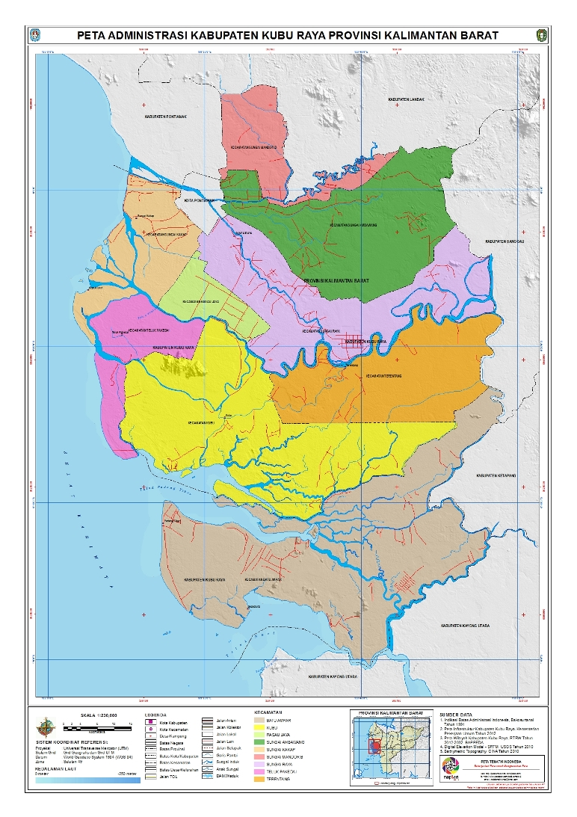
Peta administrasi Kabupaten Kubu Raya

Slide 6
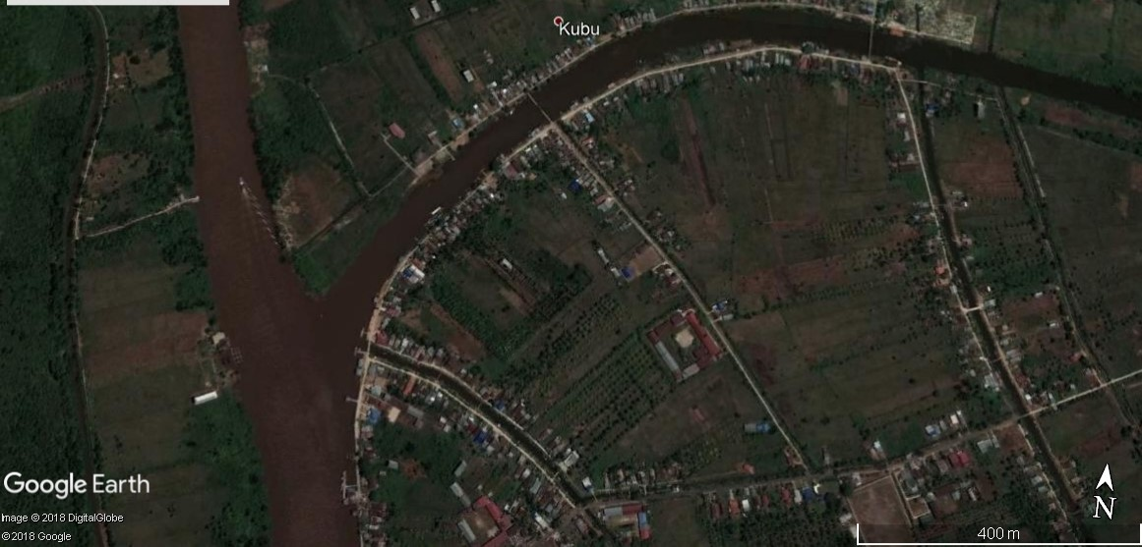
Kondisi Daerah Di Kabupaten Kubu Raya.

Slide 7
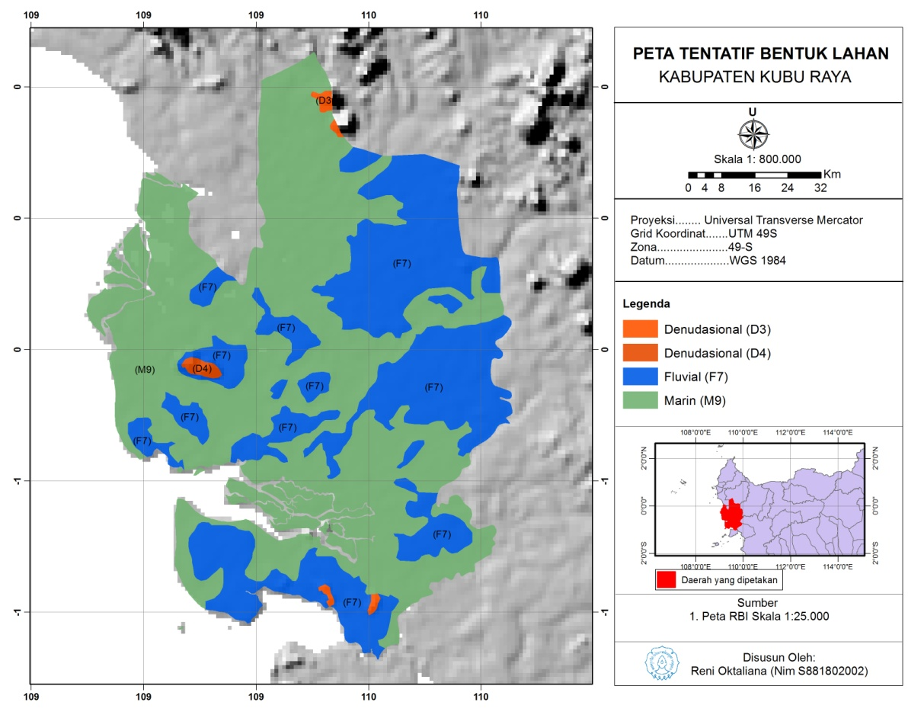
Bentuk lahan di Kabupaten Kubu Raya Kalbar

Slide 8

Kondisi Fisik
Berdasarkan posisinya, seluruh areal studi terletak pada formasi aluvium dan endapan rawa (Qa) yang merupakan formasi paling muda berumur quarter. Formasi ini terdiri dari kerikil, pasir, lanau, lumpur dan gambut.
Sifat fisik hanya dibatasi pada pengamatan terhadap warna tanah, tingkat kematangan dan ketebalan gambut, tekstur, struktur, konsistensi,keadaan drainase, kedalaman air tanah, kedalaman efektif tanah, kedalaman sulfidik, dan kematangan tanah (n-value).

Slide 9
Tabel 1. Tingkat kematangan dan ketebalan gambut
SPT | Tingkat Kematangan | Ketebalan Gambut (cm)
1 | Hemik | 50-100 cm
2 | Fibrik | 100-150 cm
3 | Saprik | 50-100 cm
Sumber : Pengamatan lapangan (2011).

Slide 10
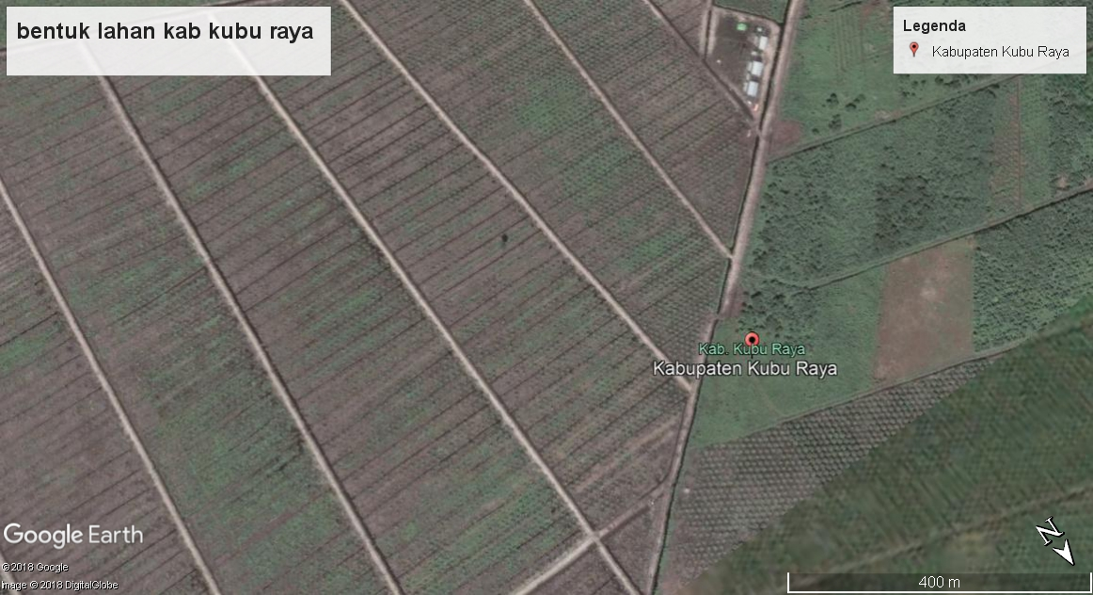
Betang lahan Kabupaten Kubu Raya.

Slide 11
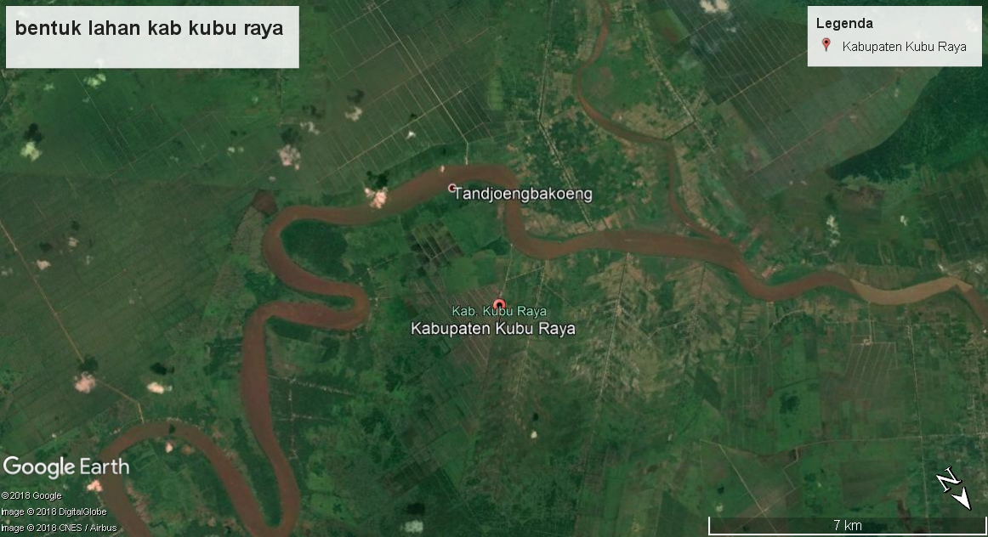

Slide 12
Jenis Tanah
Jenis tanah yang ditemui di Kabupaten Kubu Raya yaitu jenis tanah aluvial, gleisol, organosol dan regosol. Di kabupaten kubu raya didominasi oleh jenis tanah organosol atau tanah gambut.
Kapasitas mengikat air maksimum untuk gambut fibrik adalah 580 – 3000 %, untuk gambut hemik 450 – 850 % dan untuk gambut saprik < 450 %. Ketebalan gambut yang berbeda- beda dapat mempengaruhi tingkat kesuburan gambut. Semakin tebal gambut kesuburannya semakin menurun sehingga tanaman akan sulit mencapai lapisan mineral yang berada di lapisan bawahnya.

Slide 13
Tabel 3. Hasil pengamatan warna tanah pada masing-masing SPT
Sumber: Pengamatan Lapangan (2011).
SPT | Kedalaman Tanah (cm) | Warna Tanah | Keterangan
1 | 0-70 70 - 120 | (7,5YR 2/3) (7,5YR 3/3) | Cokelat kehitaman Cokelat gelap
2 | 0-82 82-124 124-150 | (10YR 4/4) (10YR 3/3) (10YR 4/1) | Cokelat gelap kekuningan Cokelat gelap Abu-abu gelap
3 | 0-15 15-50 50-120 | (10YR 2/3) (7,5YR 2/3) (10YR 4/1) | Cokelat kehitaman Cokelat gelap Abu-abu gelap
4 | 0-54 54-120 | (10YR 2/1) (7,5YR 4/1) | Cokelat kehitaman Cokelat gelap
5 | 0-22 22-67 67-96 96-120 | (7,5YR 3/4) (7,5YR 4/3) (10YR 4/1) (10YR 5/1) | Cokelat gelap Cokelat Abu-abu gelap Abu-abu

Slide 14
Klimatologi dan Topografi
Klimatologi
Topografi
Iklim di Kabupaten Kubu Raya adalah tropis. Terdapat curah hujan yang signifikan sepanjang tahun di Kubu Raya. Bahkan bulan terkering masih memiliki banyak curah hujan.
Topografi di Kabupaten Kubu Raya secara umum merupakan daerah dataran yang relatif datar dengan kemiringan lahan 0 – 3% seluas 792.320 Ha (98%), Daerah lereng 3 – 15 % seluas 7.205 Ha dan kelerengan diatas 40 % seluas 850 Ha.

Slide 15
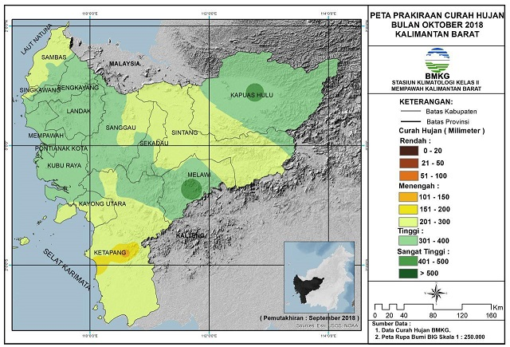
Peta Perkiraan Curah Hujan Bulan Oktober 2018 Kalimantan Barat

Slide 16
Kondisi Tempat Tinggal Kecamatan Sungai Kakap
Kecamatan Sungai Kakap terbagi atas beberapa gugus pulau, beberapa pulau berbatasan langsung dengan Laut Natuna. Kondisi alam demikian telah menjadikan Wilayah Kecamatan Kakap bagian pesisir seperti seperti Tanjung Saleh, Jeruju Besar, Sungai Itik, dan Sungai Kupah (Tanjung Intan) memiliki potensi wisata pantai.
Letak dan posisi Kecamatan Sungai Kakap yang berbatasan langsung dengan Laut Natuna serta jarak yang relatif dekat dengan Pusat Ibu kota Provinsi (Kota Pontianak).
Wilayah Kecamatan Sungai Kakap dilintasi garis khatulistiwa yang beriklim tropis, Terletak pada ketinggian 0,1 sampan 1,5 Meter dari permukaan laut dengan suhu rata-rata 32oC , dengan iklim dua musim yaitu musim hujan dan kemarau.

Slide 17
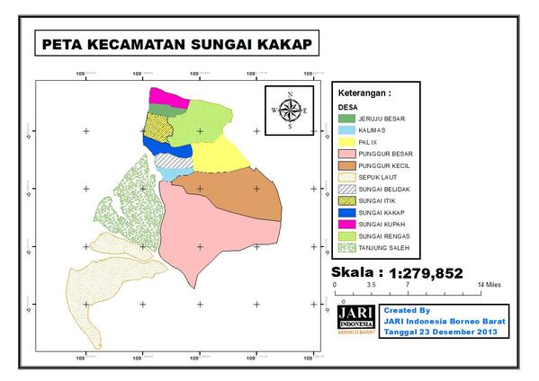
Peta Kecamatan Sungai Kakap.

Slide 18
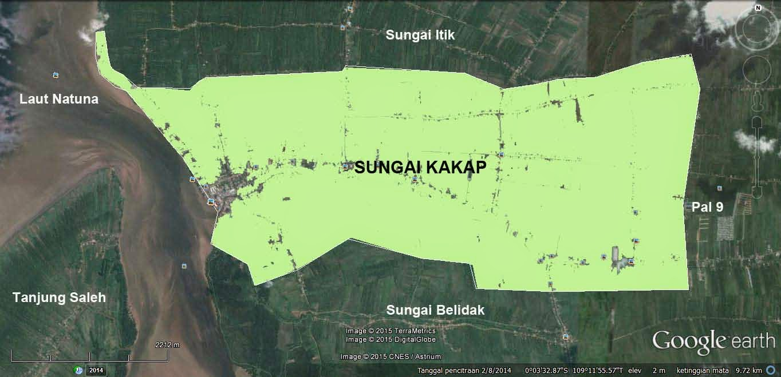
Kecamatan Sungai kakap Pada Tahun 2015

Slide 19
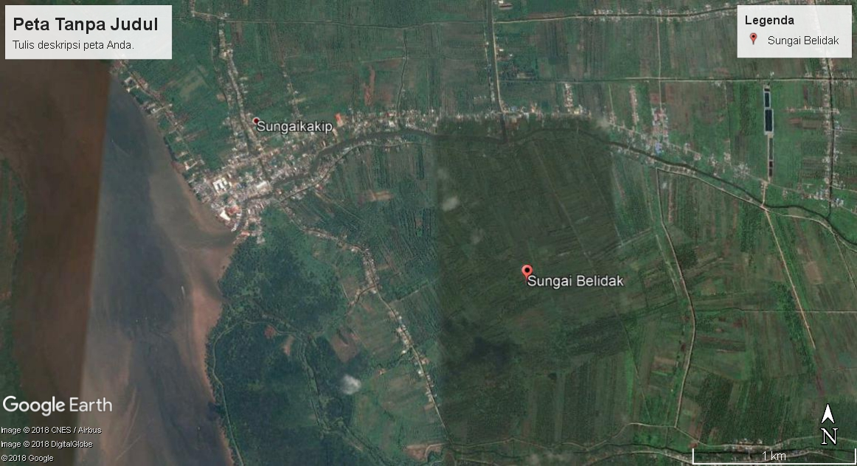
Desa Sungai Belidak Tahun 2018

Slide 20
Bencana yang Terjadi Di Kabupaten Kubu Raya
Banjir merendam ratusan rumah dan beberapa sekolah di dua dusun Desa Pancaroba, Kecamatan Sungai Ambawang, Kabupaten Kubu Raya, Kalimantan Barat (Kalbar). Akibatnya perekonomian warga sekitar lumpuh total, curah hujan yang tinggi beberapa hari terakhir, menyebabkan banjir setinggi 1,5 meter volume air terus bertambah sehingga membuat enam desa terendam yaitu Desa Pasak, Desa Pasak Pinang, Desa Mayala Lingga, Desa Teluk Bakung dan Desa Pancaroba

Slide 21
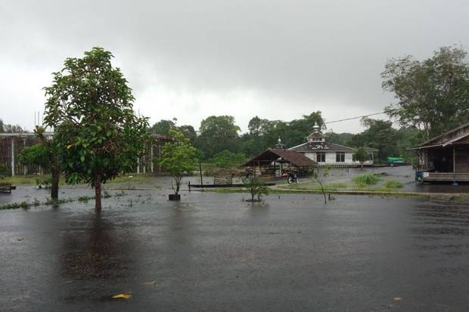
Kondisi Permukiman Rumah Warga Kecamatan Sungai Ambawang Yang Terendam Banjir

Slide 22
lanjutan
Kecamatan Sungai Kakap dimana bagian hilirnya adalah Kecamatan Sungai Kakap dan di Sungai Kapuas. Besarnya debit angkutan sedimen terutama tergantung dari pada perubahan kecepatan aliran, karena perubahan musim hujan, kemarau, dan aktivitas manusia.
Sebagai akibat dari perubahan debit angkutan sedimen adalah terjadinya penggerusan dibeberapa tempat serta terjadinya pengendapan di tempat lain pada dasar sungai, dengan demikian umumnya bentuk dari dasar sungai akan selalu berubah.
Sedimen adalah hasil proses erosi, baik berupa erosi permukaaan, erosi parit, atau jenis erosi tanah lainnya, proses sedimentasi berjalan sangat komplek, dimulai dari jatuhnya hujan yang menghasilkan energi kinetik yang merupakan permulaan dari proses erosi.

